Slide 1


Kedudukan Business Criminal Law dalam Sistem Hukum Indonesia: Perspektif KUHP dan KUHAP Baru.
PERTEMUAN KE .2
Mashuril Anwar, S.H., M.H.

Slide 2


Slide 3


Slide 4
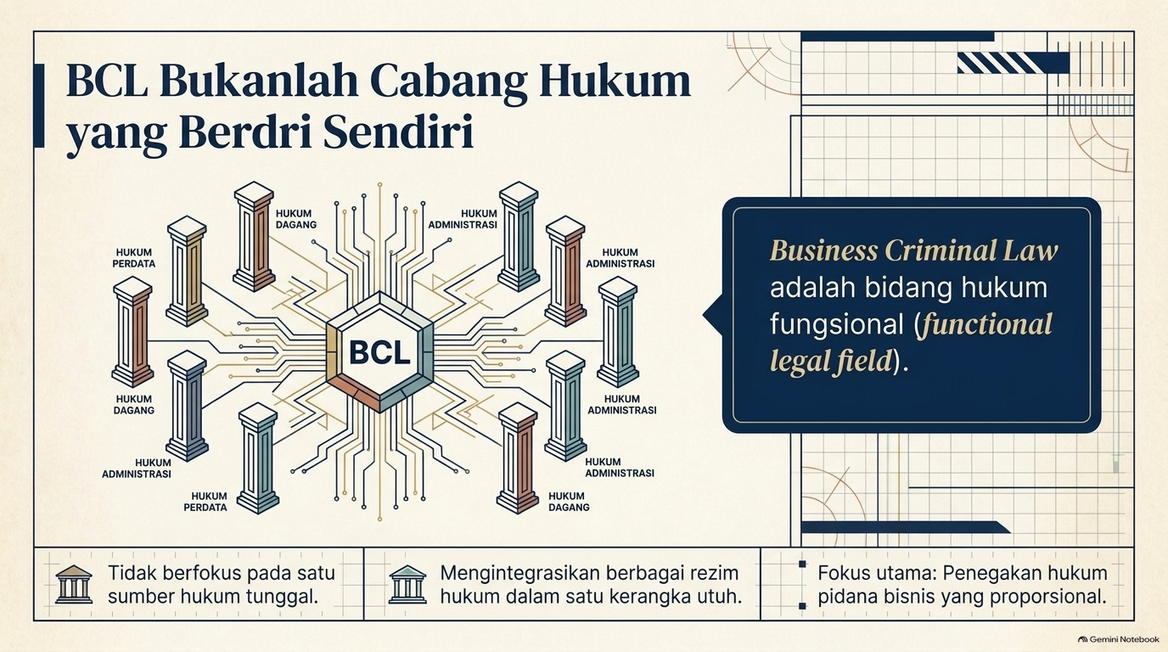

Slide 5
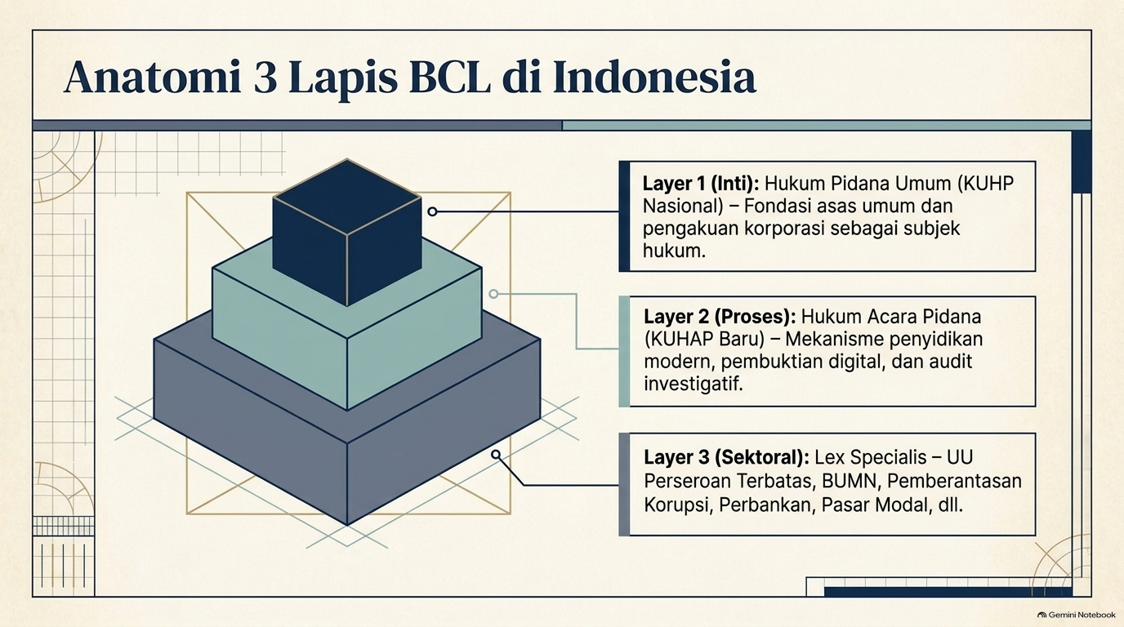

Slide 6
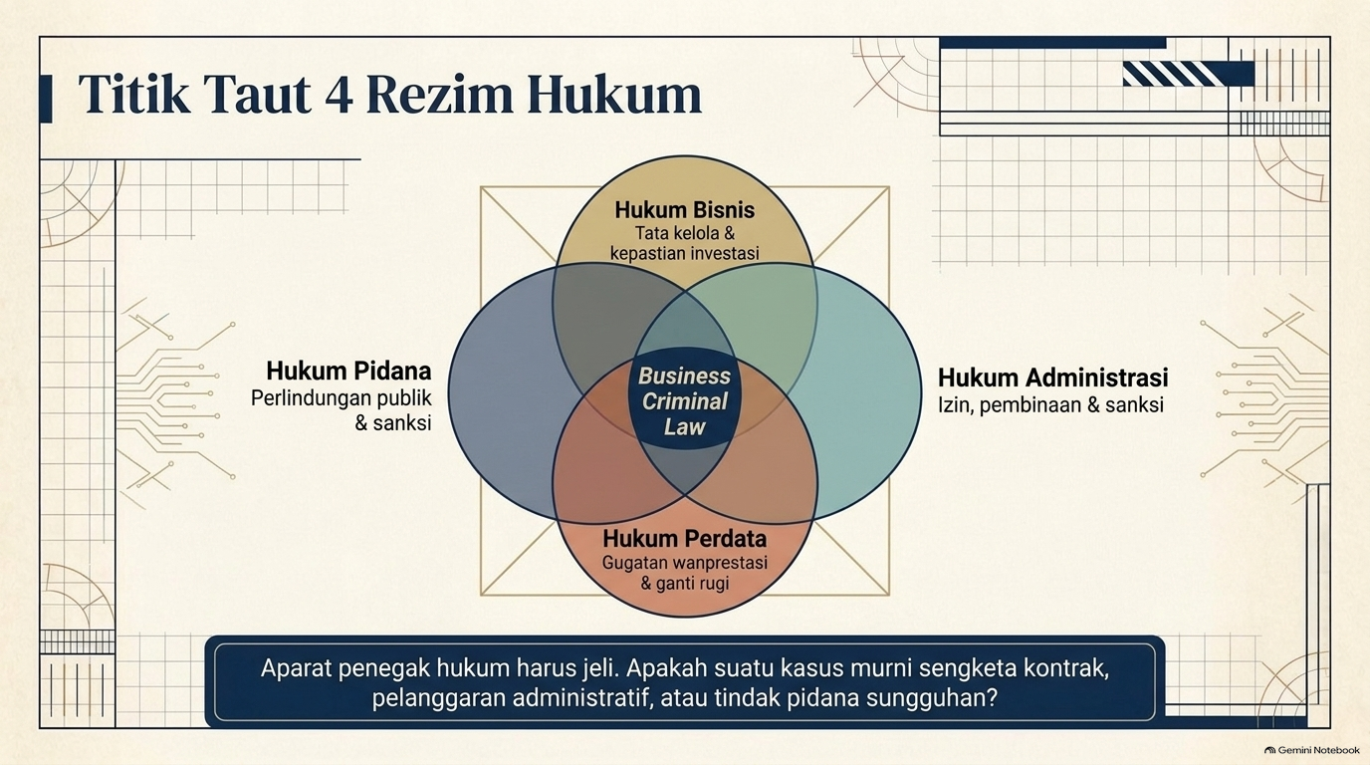

Slide 7
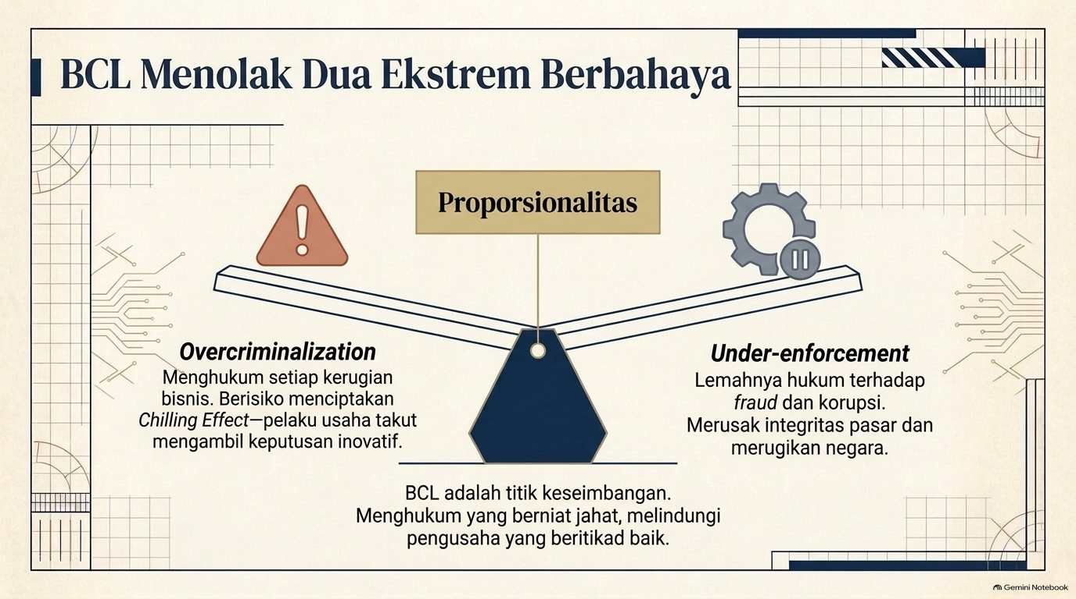

Slide 8
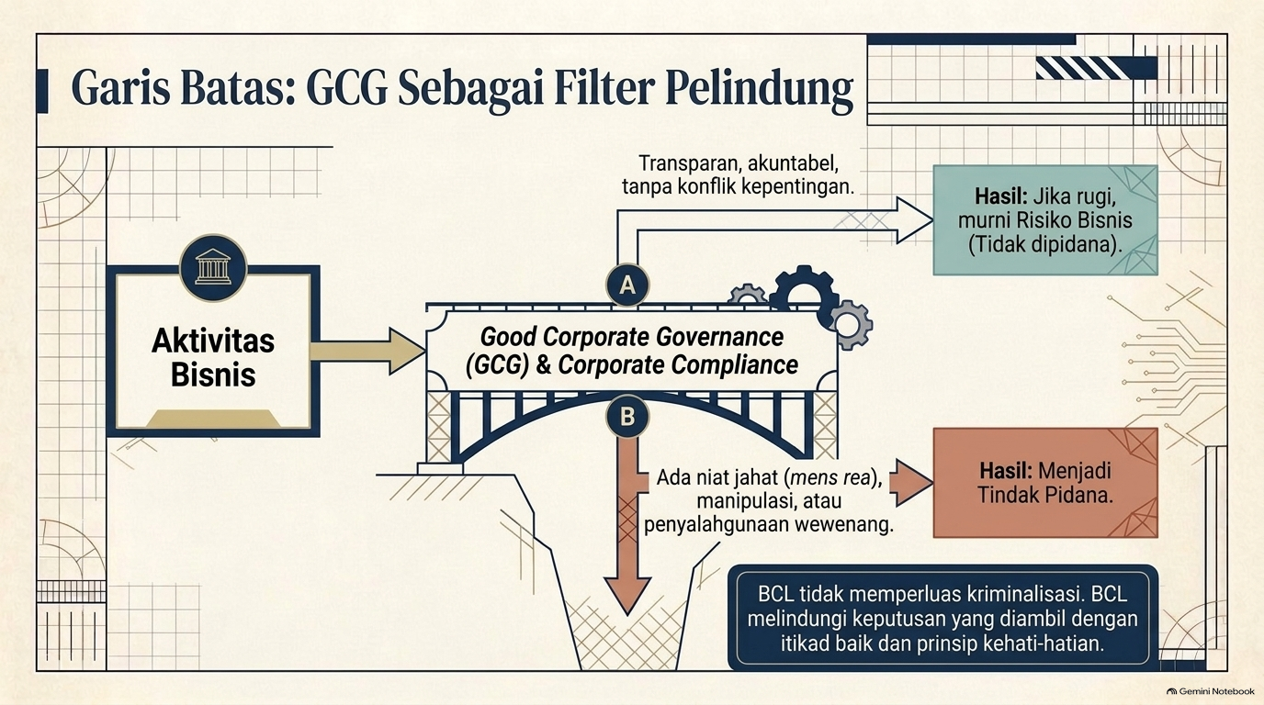

Slide 9
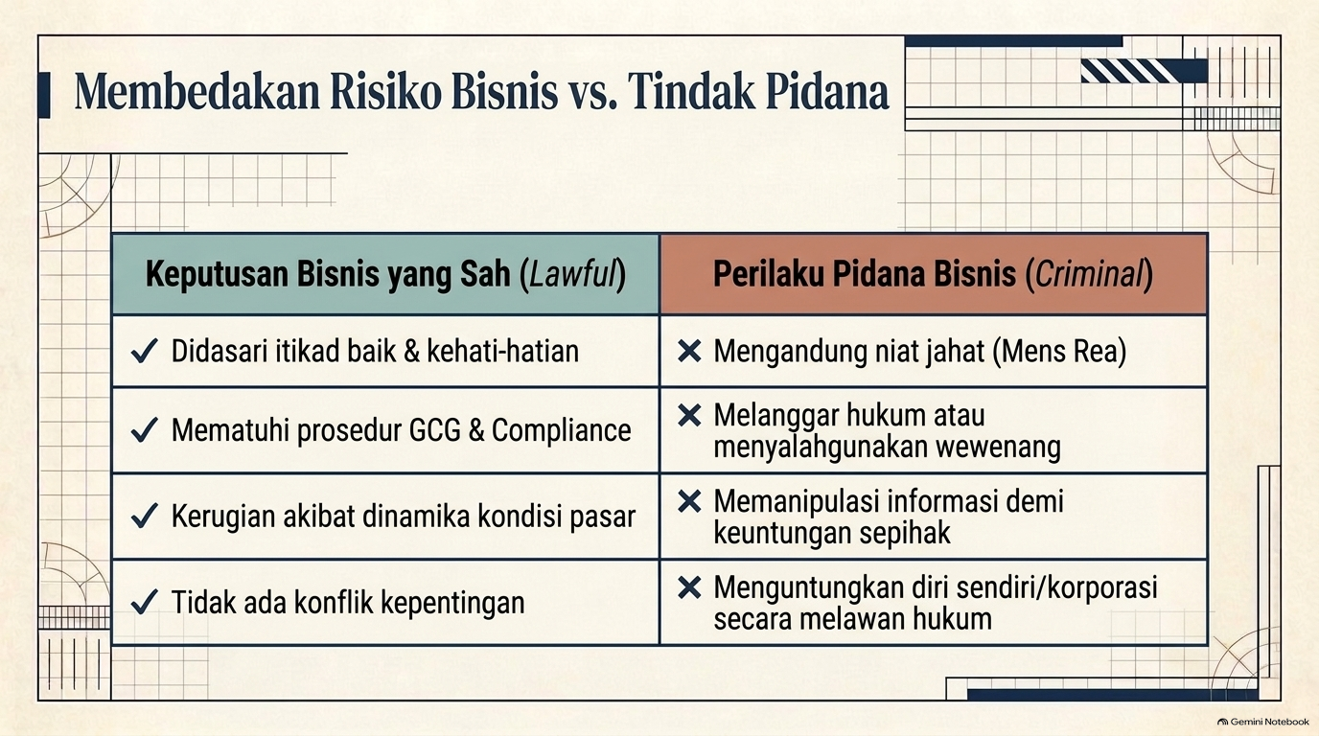

Slide 10
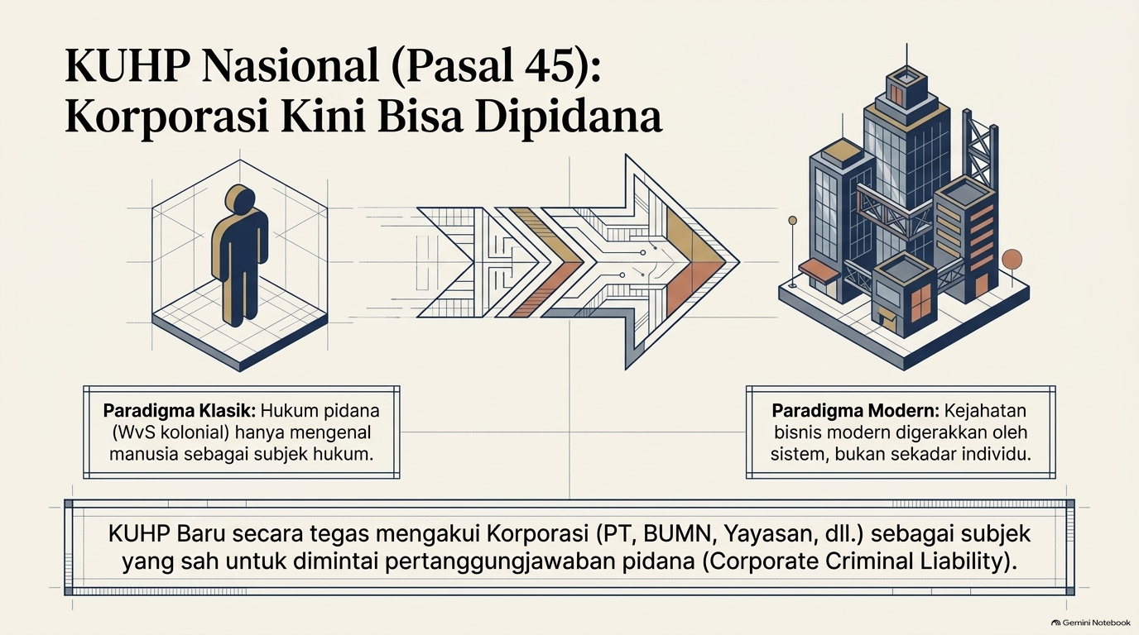

Slide 11
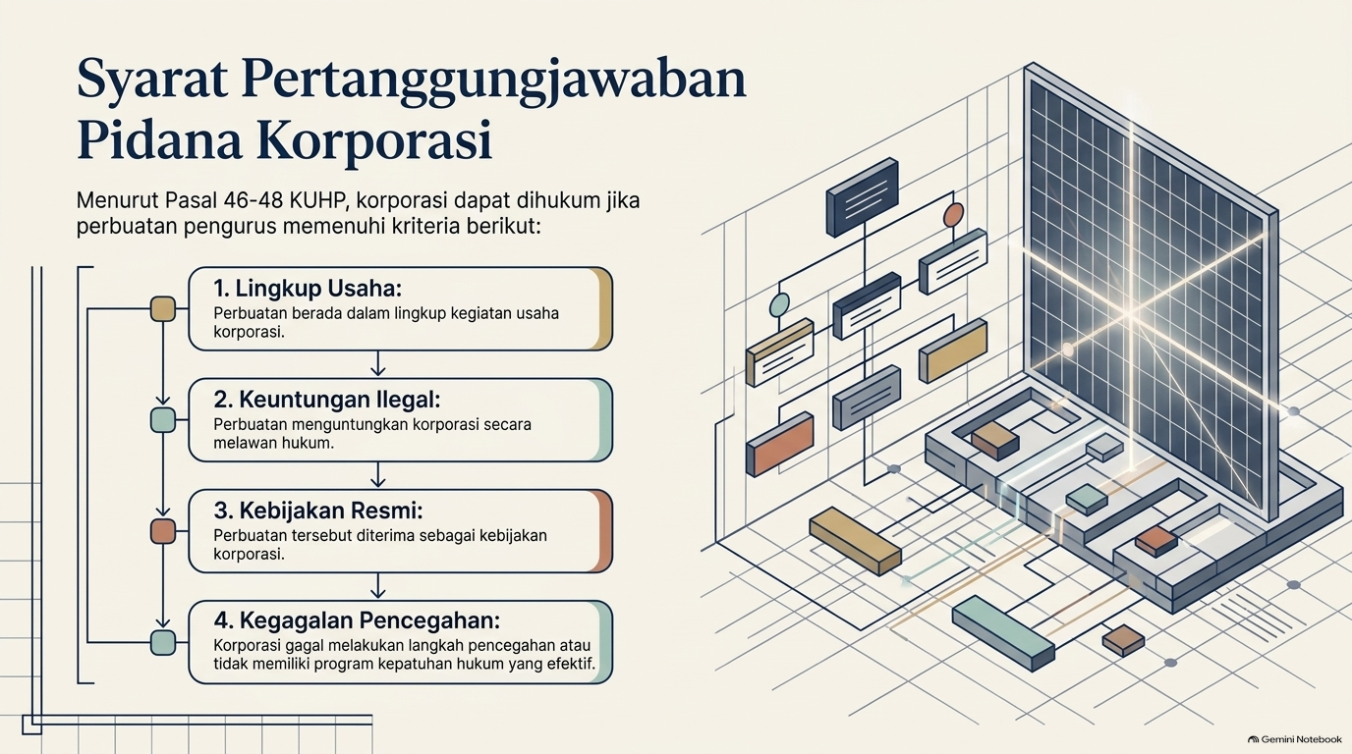

Slide 12
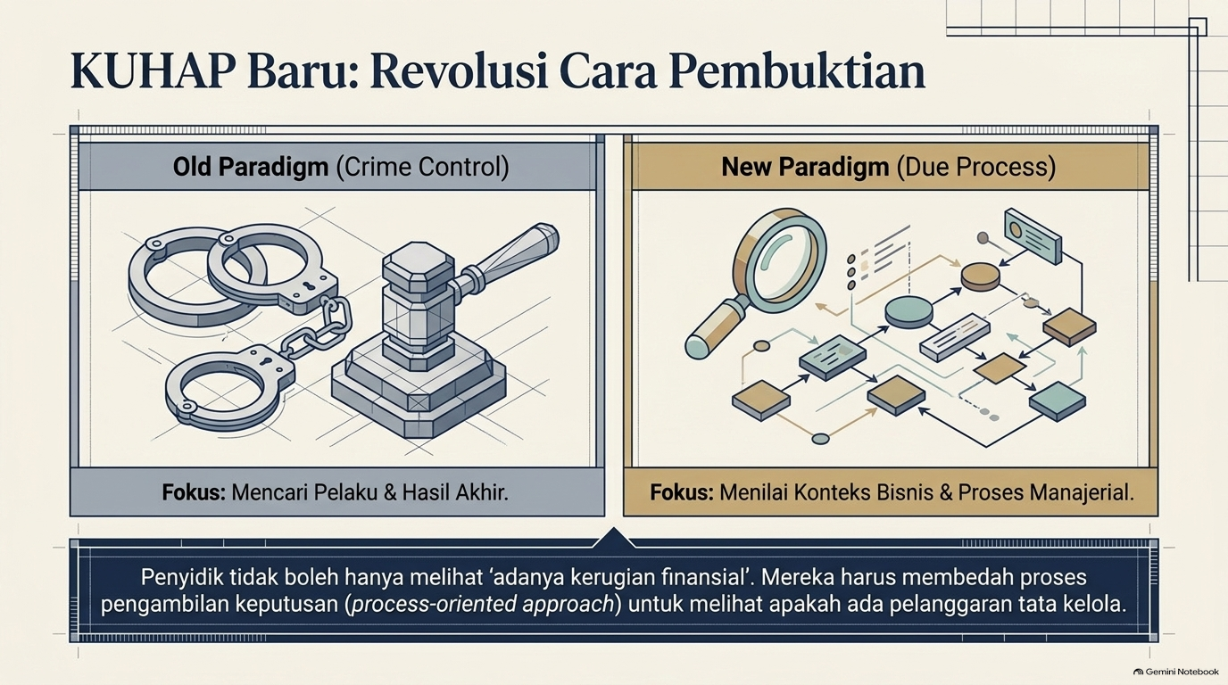

Slide 13


Slide 14
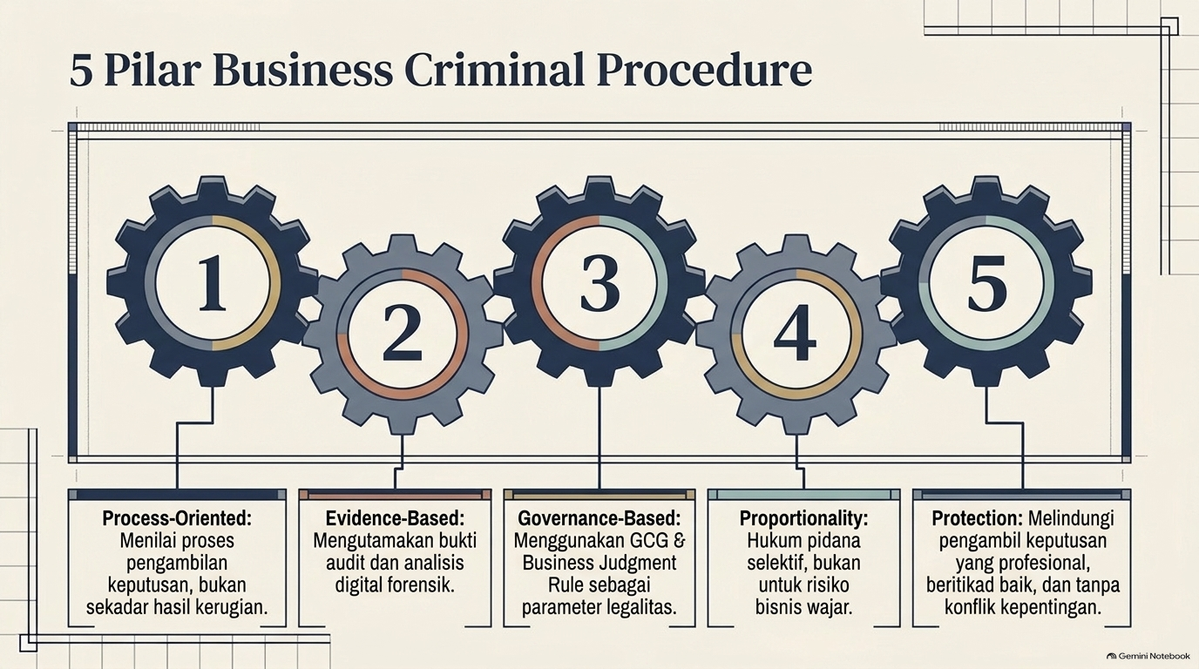

Slide 15
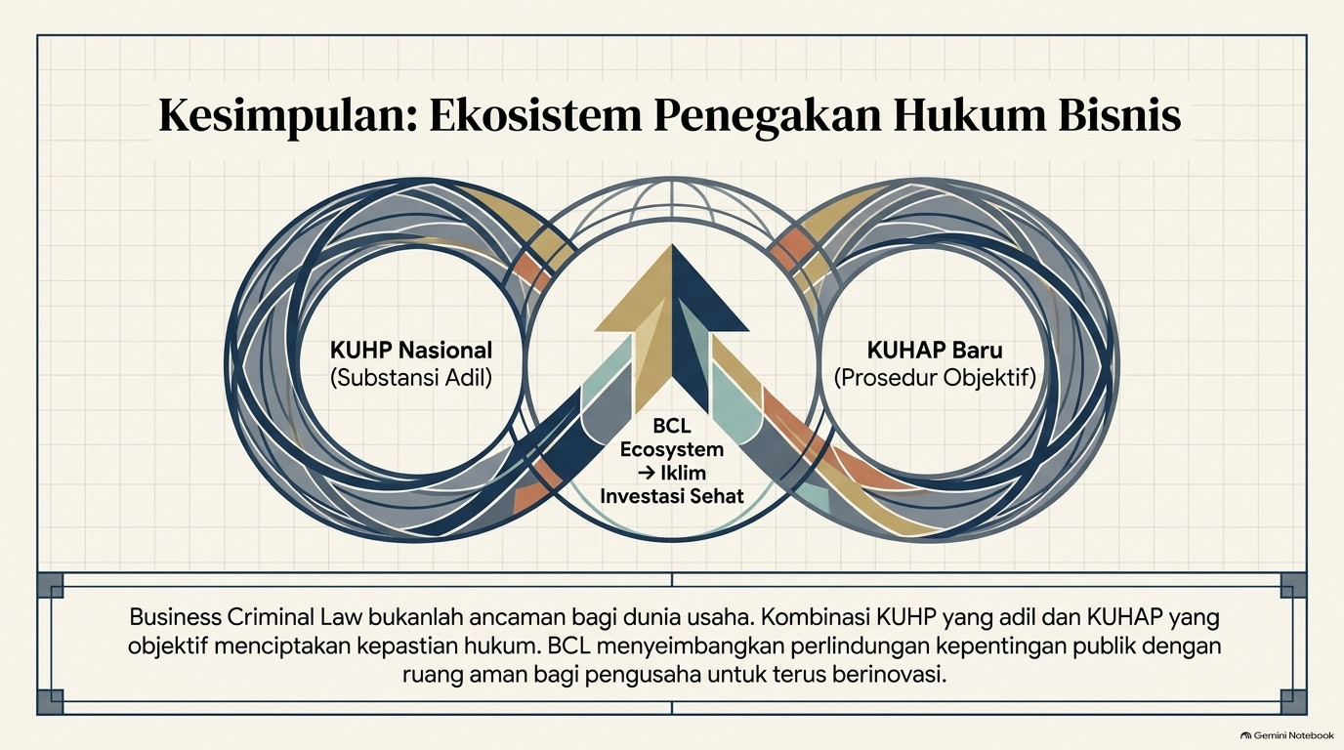

Slide 16
